Slide 1

Разработка системы сбора и исследования информации о фондовом рынке на Unreal Engine 4
Студент: Афиногенов М.А. РК6-71Б
Научный руководитель: Витюков Ф.А.

Slide 2
Постановка задачи
Цель работы: разработать и оптимизировать интерактивные элементы пользовательского интерфейса сбора и исследования информации о фондовом рынке на Unreal Engine 4.
Задачи:
Разработать и реализовать интерактивные элементы пользовательского интерфейса;
Обеспечить возможность редактирования уже размещенных интерактивных элементов;
Реализовать возможность выбора и удаления выбранного интерактивного элемента;

Slide 3
Актуальность
Актуальность работы заключается в следующем:
данный набор визуальных объектов может стать визуальной составляющей системы сбора и исследования графической информации;
данный набор написан на C++, подобных профильных решений в Epic Games Marketplace нет;
данная работа позволяет исследовать оптимизацию производительности, которую даёт механизм инстансинга объектов.

Slide 4
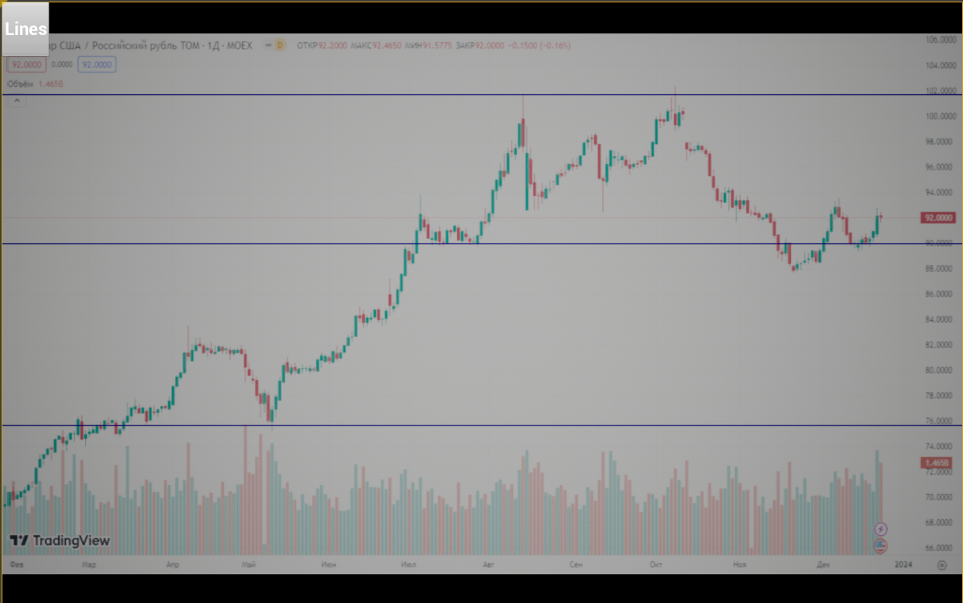
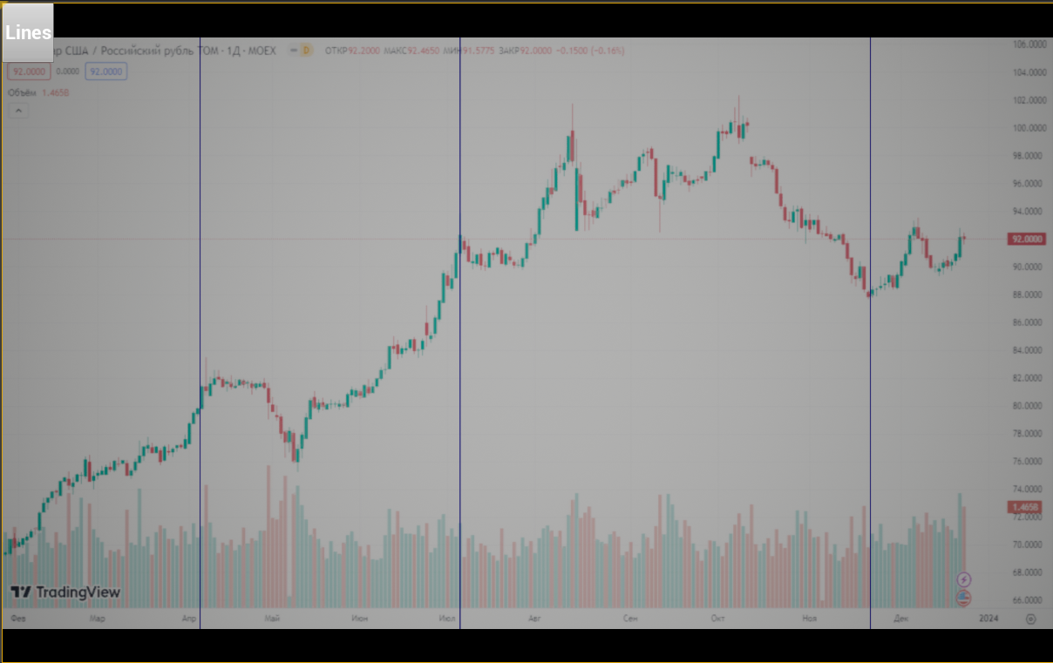
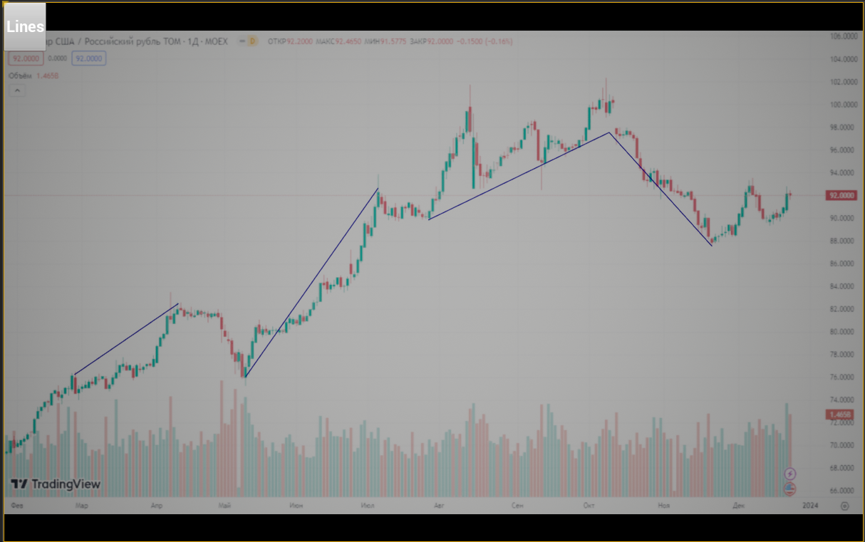
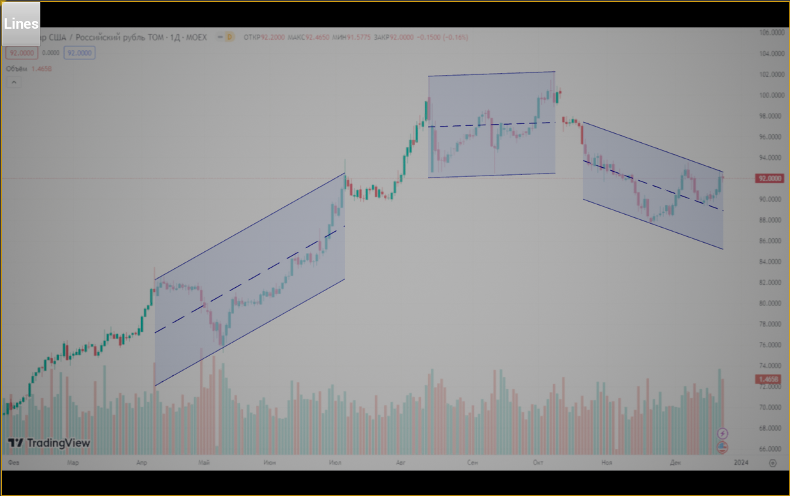
Создание 3D-моделей интерактивных объектов
3D-модели были созданы с использованием библиотек и возможностей движка Unreal Engine 4.
Рис. 1. Горизонтальные линии
Рис. 2. Вертикальные линии
Рис. 3. Линии трендов
Рис. 4. Параллельные каналы

Slide 5
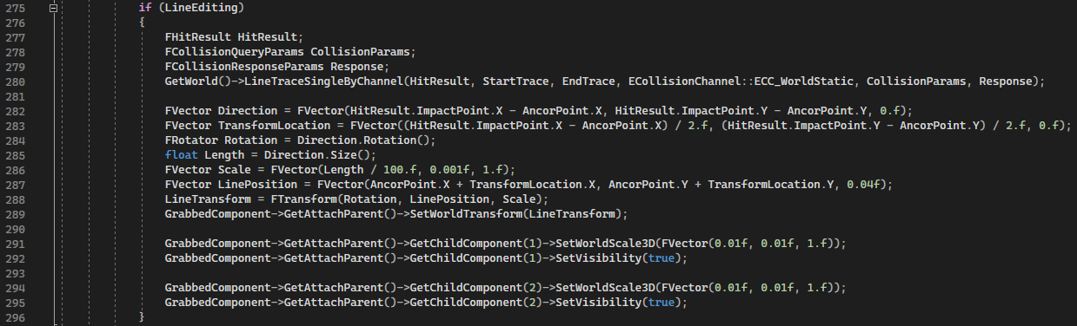
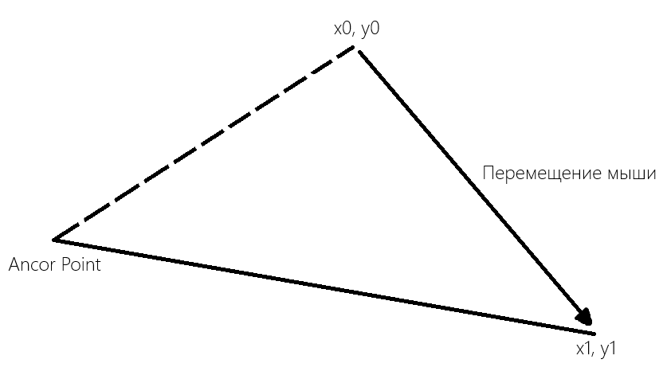
Редактирование линии трендов
Для редактирования линии трендов используется следующий алгоритм:
Рис. 5. Алгоритм редактирования линии трендов
Рис. 6. Пример редактирования
линии трендов

Slide 6
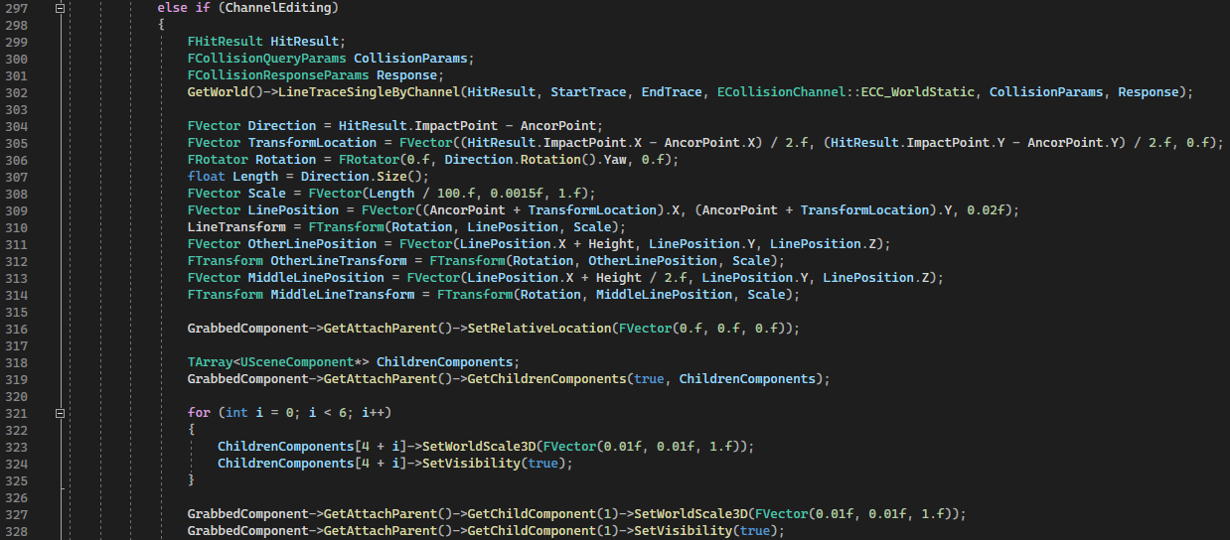
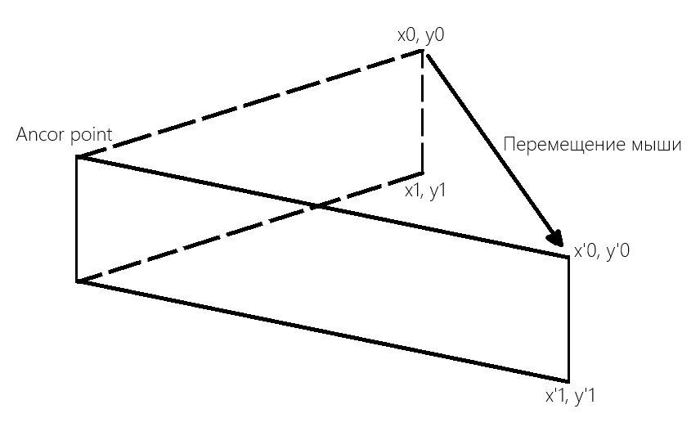
Редактирование параллельного канала
Для редактирования параллельного канала используется следующий алгоритм:
Рис. 7. Алгоритм редактирования параллельного канала
Рис. 8. Пример редактирования
параллельного канала

Slide 7
Заключение
В результате работы были выполнены следующие задачи:
Разработаны и реализованы интерактивные элементы пользовательского интерфейса;
Реализована возможность редактирования уже размещенных интерактивных элементов;
Реализована возможность выбора и удаления выбранного интерактивного элемента;

